Slide 1


Slide 2
Kontakt / Linksammlung
Modulverantwortlicher:
Prof. Dr. Julian Keil
E-Mail: keil@psychologie.uni-kiel.de
Seminar-Dozentin:
Julius Welzel
E-Mail: j.welzel@neurologie.uni-kiel.de
Seminartermine:
jeden Dienstag vom 12. April – 28. Juni 2022
Gruppe 2: 10:15 - 11:45 Uhr
BBB-Link:
https://mediaportal01.rz.uni-kiel.de/b/wel-0v6-q5d-bnr
Übersicht der Termine, Aufgaben und Materialien für jede Sitzung:
Cheatsheet auf Olat unter „Organisatorisches“
Psy_B_7-2: funktionelle Neuroanatomie, Julius Welzel, SoSe 2022

Slide 3
Was machen wir heute?
Kennenlernen
Lernziele im Seminar
Anforderungen & Prüfungsleistungen
Lernressourcen
Ablauf der Sitzungen
Verteilung der Referate
Übersicht über die Seminar-Literatur
Deadlines
Übung zur Gruppenarbeit
3

Slide 4
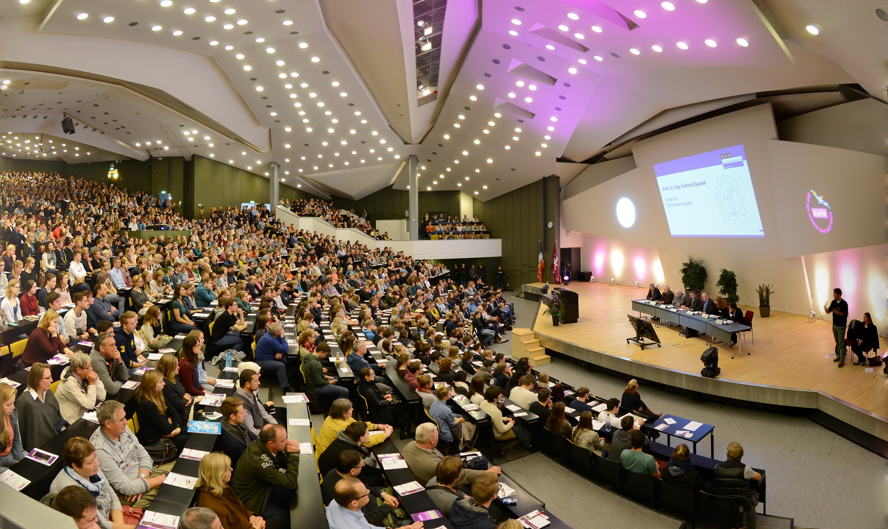
Kennenlernrunde
Abbildung 1
Hörsaal im Audimax der CAU
Wie heißt ihr?
Wo kommt ihr her?
Was macht ihr gern in eurer Freizeit?
Warum studiert ihr Psychologie?
4

Slide 5
Lernziele im Seminar
Neuronale Mikrostruktur
- Wie sind Neurone aufgebaut?
- Wie sind Rezeptoren aufgebaut?
Neuronale Kommunikation
- Wie funktioniert die synaptische Übertragung?
- Was sind Neurotransmitter und wie funktionieren sie?
- Welche Signalbahnen gibt es?
Neuronale Makrostruktur
- Welche funktionellen Spezialisierungen gibt es im Gehirn?
- Wie arbeiten verschiedene Hirnareale zusammen?
Funktionsprinzipien des Nervensystems
- Was sind allgemeine Prinzipien neuronaler Informationsverarbeitung?
5
Notes:
—> Quasi von der Mikro- zur Makrostruktur und von „einfacher“ sensorischer Verarbeitung zu komplexem Verhalten

Slide 6
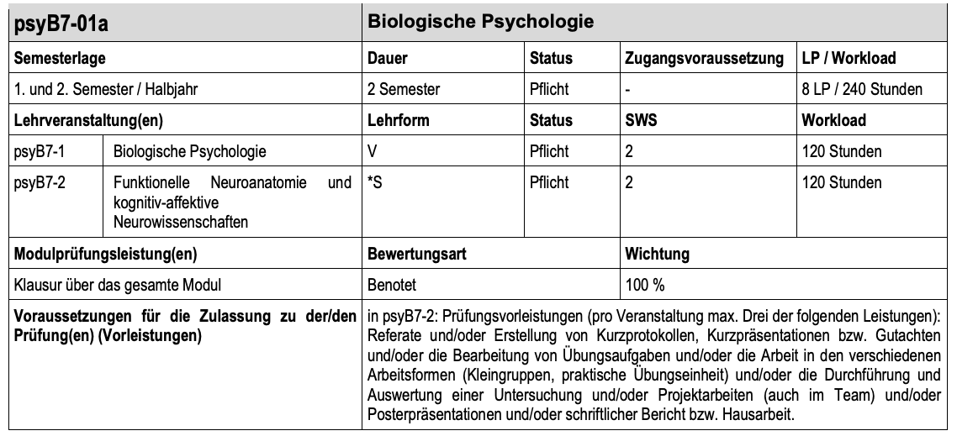
Anforderungen
und Prüfungsleistungen
Abbildung 2
Screenshot aus der Prüfungsordnung des Studiengangs Psychologie (B.Sc.) von 2020, Anlage 1
—> FPO zum Nachlesen: http://www.studservice.uni-kiel.de/sta/fachpruefungsordnung-psychologie-bachelor-1-fach.pdf
6
Notes:
Fragen zu den Artikeln werde ich als Arbeitsblätter bereit stellen. Bitte Fragen beantworten und mir am Ende des Semesters zuschicken.
Referatsvideos bitte komprimieren und selbstständig hochladen

Slide 7
Anforderungen
und Prüfungsleistungen
- regelmäßige, aktive Teilnahme im Seminar
= Artikel lesen, Aufgabenblätter zusammen im Seminar bearbeiten und sich an Diskussionen & Gruppenarbeiten aktiv beteiligen
- zum Vorlesungsende (28.06.2022, 20 Uhr) alle Aufgabenblätter in einem Dokument zusammengefügt als PDF abgeben, 2 „Fehltermine“ (also fehlende Aufgaben) sind okay
- Referat (insgesamt 25 Minuten (ca. 15 Slides) als Video)
- unbenotet, muss aber bestanden werden, um die Klausur mitschreiben zu dürfen
- vorgegebene Literatur: Buchkapitel / Paper
- Inhalt: Benennen der in der Literatur beschriebenen zentralen Strukturen & Funktionen
- Leitfragen beachten!
- Vortrag als Video aufnehmen
- Abgabe des Videos: Dateien jeweils bis zum Sonntag Abend vor dem Seminartermin, zu dem das Referat fertig sein soll, selbstständig im entsprechenden Ordner in der OLAT-Gruppe hochladen (die Gruppen 1 & 2 dürfen es auch bis zum Seminartermin hochladen)
- Prüfungsleistung: Modul-Klausur am Ende des Sommersemesters
7
Notes:
@ Julius: Anwesenheit wird nicht geprüft, die Gruppenaufgaben dienen quasi als Ersatz für die Prüfung der Anwesenheit. Deshalb dürfen auch 2 Aufgaben am Ende fehlen, weil man auch in Seminaren mit Anwesenheitspflicht 2x fehlen darf.

Slide 8
Ressourcen - Literatur
Basisliteratur für dieses Seminar und die VL:
Schandry – Biologische Psychologie, 4. Auflage, Beltz.
Literatur im OLAT:
- Kapitel aus der Basisliteratur
- Ausgewählte Kapitel aus weiteren Lehrbüchern:
- Kandel – Principles of Neural Science
- Goldstein – Blackwell Handbook of Sensation and Perception
- wissenschaftliche Artikel
8

Slide 9
Ressourcen - OLAT
Name der OLAT-Gruppe: "Psy_B_7-2: Seminar zur funktionellen Neuroanatomie (Gruppe 2, Di 10:15 Uhr) “
OLAT ist unser Archiv für:
Folien aus dem Seminar (Ordner „Seminarfolien“)
Basisliteratur für die Referate (Ordner „Materialordner-Buchkapitel“)
wiss. Artikel für die Seminarsitzungen (Ordner „Materialordner-Paper“)
bitte jeweils zur nächsten Sitzung vorbereiten & „mitbringen“
Referate (Ordner „Materialordner-Paper“)
Aufgaben für die Gruppenarbeiten (Ordner „Gruppenarbeit“)
andere Ressourcen (Ordner „Weiteres“)
9
Notes:
@ Julius: In Weiteres dachte ich kann man Zusatzmaterial hochladen, z.B. wenn man zu irgendeiner Frage ein Paper erwähnt oder so. Hab ich aber in 2 Semestern nicht gebraucht.

Slide 10
Ablauf der Sitzungen
Vor dem Seminar:
- 25 min Referats-Video zum Buchkapitel gucken
- ca. 20 min Infovideo von Julian Keil auf YouTube gucken
—> Wiederholung / Vertiefung der Inhalte aus der VL
- Lektüre wissenschaftlicher Artikel entlang der Leitfragen
Im Seminar:
- Start: 10:15 Uhr (Gruppe 2)
ca. 30 min Einführung: Grundbegriffe / wichtigste Konzepte im Artikel
ca. 40 min Gruppenarbeit zu Teilen des Textes: Leitfragen beantworten, Antworten in einem Dokument sammeln und am Ende des Semesters abgeben
ca. 15 min Besprechung der Ergebnisse der Gruppenarbeit
(Bei Bedarf: 5 min Feedbackrunde)
Direkt nach dem Seminar oder per Mail:
kurzes Feedback für die jeweilige Referatsgruppe
freiwillig, wird
nicht überprüft
10
Notes:
@ Julius: Ich hatte in meinem 1. Seminar immer noch eine Referatsvorbesprechung für jede Referatsgruppe gemacht. Gut gemeinter Rat: Mach das nicht, es ist total nervig und die meisten Studis brauchen das ohnehin nicht. Bei Fragen kann man ja sonst auch ne Mail schreiben.

Slide 11
Referatsthemen
Nr. | Datum | Termin | Thema
1 | 12.04 | Einführung | -
2 | 19.04. | Aufteilung und Struktur des Gehirns | Schandry 6
3 | 26.04. | Peripheres und vegetatives Nervensystem | Schandry 6, 7
4 | 03.05. | Sehen | Schandry 12
5 | 10.05. | Hören | Schandry 13
6 | 17.05. | Schmecken und Riechen | Schandry 15
7 | 24.05. | Tasten und Berührung | Schandry 11
8 | 31.05. | Schmerz | Schandry 16
9 | 07.06. | Multisensorik | Goldstein 22
10 | 14.06. | Bewegungssteuerung | Schandry 9
11 | 21.06. | Lernen und Gedächtnis | Schandry 24
12 | 28.06. | Exekutive und Kognitive Funktionen | Kandel 18
REFERATE
11
Notes:
@Julius:
Falls du weniger Termine hast, streich die Sitzung 7 z.T. Schmerz und such dir aus, ob du dann in der Sitzung 6 zu Tasten, Berühren und Schmerz lieber die Präsentation + Gruppenarbeit z.T. Phantomschmerz von Sitzung 7 nimmst oder ob du die Präsentation + Gruppenarbeit aus Sitzung 6 nimmst (Rabbit Illusion).
Falls du noch eine Sitzung streichen musst, würde ich die letzte rausnehmen. Das Thema CTE kommt in meinem Foliensatz von Sitzung 1 (?) schon vor und es ist eigentlich nicht sooo wichtig.
Schau auf jeden Fall auch vorher nach Feiertagen, da fällt das Seminar dann aus.

Slide 12
Verteilung der Referate
!
Bis heute Abend (12.04.2022, 20 Uhr):
- Abgabe der Themenwahl per Email (j.welzel@neurologie.uni-kiel.de)
- Betreff: Präferenzliste
- Anhang: Präferenzliste als PDF
- Präferenzliste: Vorlage auf OLAT; Für jedes der 11 Themen bitte
Wert zwischen 1 und 11 angeben, jeden Wert bitte nur 1x
1 = Favorit
11 = Oh nein bitte nicht!
- 2 Referate müssen allein gehalten werden
- jede*r bekommt eine Mail mit Thema, Referatstermin und ggf.
Referatspartner*in
12

Slide 13
Übersicht der Deadlines
Abgabe der Präferenzliste für die Wahl der Referate:
- heute (12.04.2021) bis 20 Uhr als PDF per Mail an mich
- Vorlage für die Liste ist auf Olat unter „Organisatorisches“
- alle, die mir bis dahin nichts geschickt haben, bekommen irgendein Thema
- Tauschwünsche untereinander klären und mir möglichst zeitnah schicken
Referat (Hochladen des Videos auf Olat):
- immer bis zum Sonntag Abend vor der Sitzung, zu der es gehalten werden soll, hochladen
- Ausnahme: Gruppe 1 darf es bis 2h vor Seminarbeginn hochladen
- bitte Referat im Ordner „Referate“ hochladen, alte Referate werden irgendwann gelöscht, um die Dateigrenze der Gruppe nicht zu überschreiten
Abgabe der Aufgabenblätter: (Achtung, die Aufgaben aus den Sitzungen, nicht die, die Sie zuhause bearbeiten können)
- 15.07.2022, 20 Uhr (Vorlesungsende)
- Bitte geben Sie alle Aufgabenblätter in einem Dokument zusammengefügt als PDF per Mail
bei mir ab, 2 „Fehltermine“ (also fehlende Aufgaben) sind okay
13

Slide 14
Wie funktioniert
Gruppenarbeit online?
Fünf Vierer-Gruppen in Breakout-Rooms (max. 30 min verfügbar)
Aufgabe ist auf OLAT im Ordner „Gruppenarbeiten“ als PDF
gemeinsames Bearbeiten der Aufgaben, bei Fragen/Problemen im Hauptraum Bescheid sagen (im Chat, falls ich gerade in einem der Breakout-Rooms bin)
Ergebnisse werden anschließend allen vorgestellt
14
Notes:
30 min reicht eigentlich immer locker für die Aufgaben

Slide 15
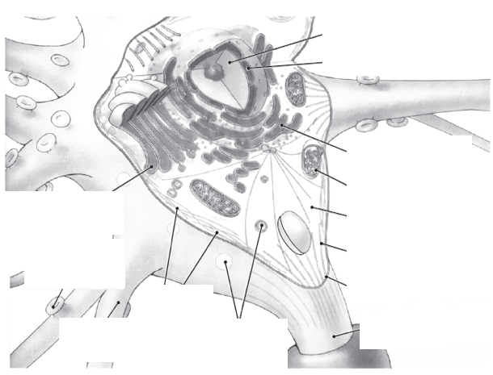
Aufgabe: Aufbau der Nervenzelle
Abbildung 2
Neuron
1
2
3
4
13
5
6
12
7
9
8
10
Anm. Bild aus den Seminarfolien von Julian Keil, WiSe 2019
11
15
Notes:
Auflösung im Schandry und auf der nächsten Folie

Slide 16
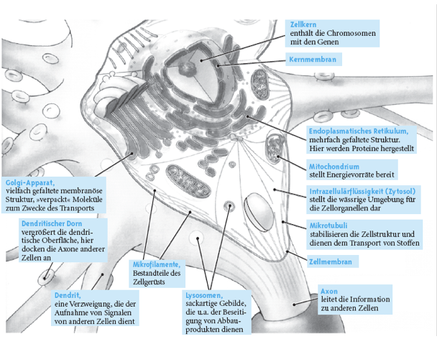
Auflösung: Aufbau der Nervenzelle
Abbildung 3
Neuron
1
2
3
4
13
5
12
6
7
10
8
11
9
Anm. Bild aus den Seminarfolien von Julian Keil, WiSe 2019
16

Slide 17
Aufgaben zur nächsten Sitzung
Bis heute, 20 Uhr:
ausgefüllte Präferenzliste als PDF an j.welzel@neurologie.uni-kiel.de
Bis nächste Woche:
Aufgaben für alle Seminarteilnehmer*innen (freiwillig):
falls noch nicht geschehen: Youtube-Videos zu Sitzung 1 & 2 schauen
Paper lesen (Leitfragen & Paper sind im Cheatsheet auf Olat unter „Organisatorisches“ zu finden)
Aufgaben für Referatsgruppe 1:
Referat bis zur nächsten Sitzung vorbereiten und im Ordner „Referate“ hochladen
17

Slide 18
Hilfe?
Psychotherapeutische Beratungsstelle vom Studentenwerk:
https://www.studentenwerk.sh/de/beratung/beratungsangebote/psychologische-beratung/psychologische-beratung.html
Kontakt: psychologen.ki@studentenwerk.sh
Studieren mit Kind - Beratung des Studentenwerks:
https://www.studentenwerk.sh/de/familie/studieren-mit-kind/familienservice.html
Kontakt: evers@studentenwerk.sh
Liste mit weiteren psychosozialen Beratungsangeboten in Kiel (z.B. Liste mit Frauen-Beratungsstellen & Kontakt der Notfallambulanz des ZIP):
https://www.asta.uni-kiel.de/beratung/weitere-beratung/psychosoziale-beratungsangebote/
Fachschaft:
https://www.psychologie.uni-kiel.de/fachschaft/de/eine-seite
Kontakt: fachschaft@psychologie.uni-kiel.de
18

Slide 19
Take Aways
Namen lernen!
Vor- und Nachbereitung des Seminars
Nicht prüfungsrelevant

Slide 20
Abbildungsverzeichnis
Christian-Albrechts-Universität zu Kiel. (2019, 19. Dezember). Fachprüfungsordnung (Satzung) der Philosophischen Fakultät der Christian-Albrechts-Universität zu Kiel für Studierende des Bachelorstudiengangs Psychologie (Ein-Fach) mit dem Abschluss Bachelor of Science (B.Sc.) - 2020 [Screenshot]. http://www.studservice.uni-kiel.de/sta/fachpruefungsordnung-psychologie-bachelor-1-fach.pdf
Haacks, J. (2017). Begrüßung der Studierenden im Audimax [Fotografie]. https://www.uni-kiel.de/de/universitaet/detailansicht/news/startschuss-fuer-das-wintersemester-erneut-ueber-26000-studierende-an-der-uni-kiel
Psy_B_7-2: funktionelle Neuroanatomie, Merle Schuckart (j.welzel@neurologie.uni-kiel.de), WiSe 2021/22
20

